Slide 1
Introducción a la automatización de pruebas unitarias de regresión usando Selenium
Br. Rosaura Garcilazo Cuevas

Slide 2


¿Por qué automatizar las pruebas de regresión?
Ahorro de tiempo y dinero
Incrementa la cobertura de las pruebas
Fiabilidad
Repetición
Reusabilidad

Slide 3
Un proceso de varias etapas.
Configuración
Codificación
Integración

Slide 4






Herramientas:
https://github.com/rgarci/Automation

Slide 5
JUnit 5

Slide 6

Annotations
@Test
@BeforeEach
@AfterEach
@Disabled
@RepeatedTest()
@DisplayName
Para mayor información ver documento Automation_Project del repo: https://github.com/rgarci/Automation.git

Slide 7


Assertions
Resultado esperado vs. resultado obtenido
Fail
Assert
Mensaje de error

Slide 10

WebDriver

Slide 11


WebElement
Elementos visibles con los que se puede interactuar y que producen una respuesta

Slide 12
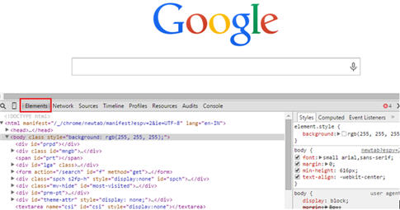
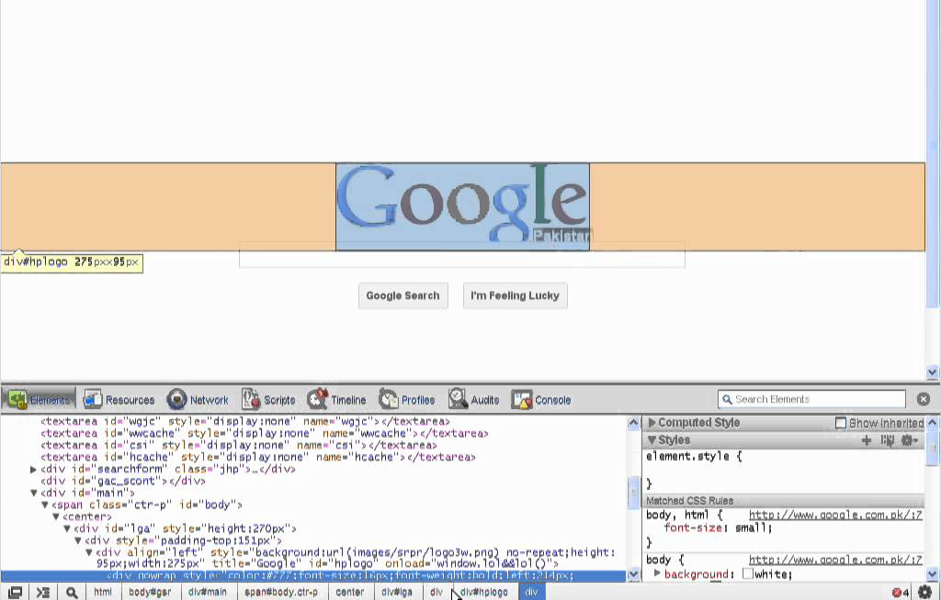
Localización

Slide 13
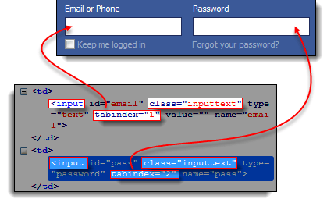
Métodos de localización
Id
Name
Class
Css selector
Xpath

Slide 14
Interacción
getText
getAttribute
sendKeys
Click
Clear
isSelected

Slide 15
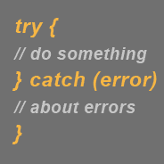
Snapshots

Slide 16
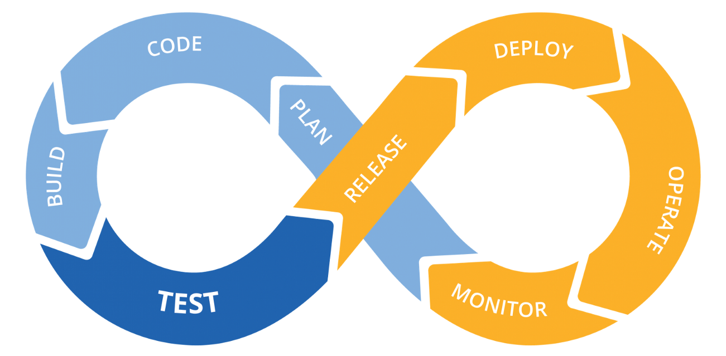

Slide 17
Objetivos:
Asociar las pruebas a un proyecto predecesor
Asociar la aplicación de pruebas unitarias a la integración continua de un proyecto
Llevar un control de los fallos en pruebas de regresión conforme al crecimiento del proyecto

Slide 18
